Slide 1



Hackers não batem na porta - eles entram pela janela que você deixou aberta
Alexandre Felipe Banzatto

Slide 2
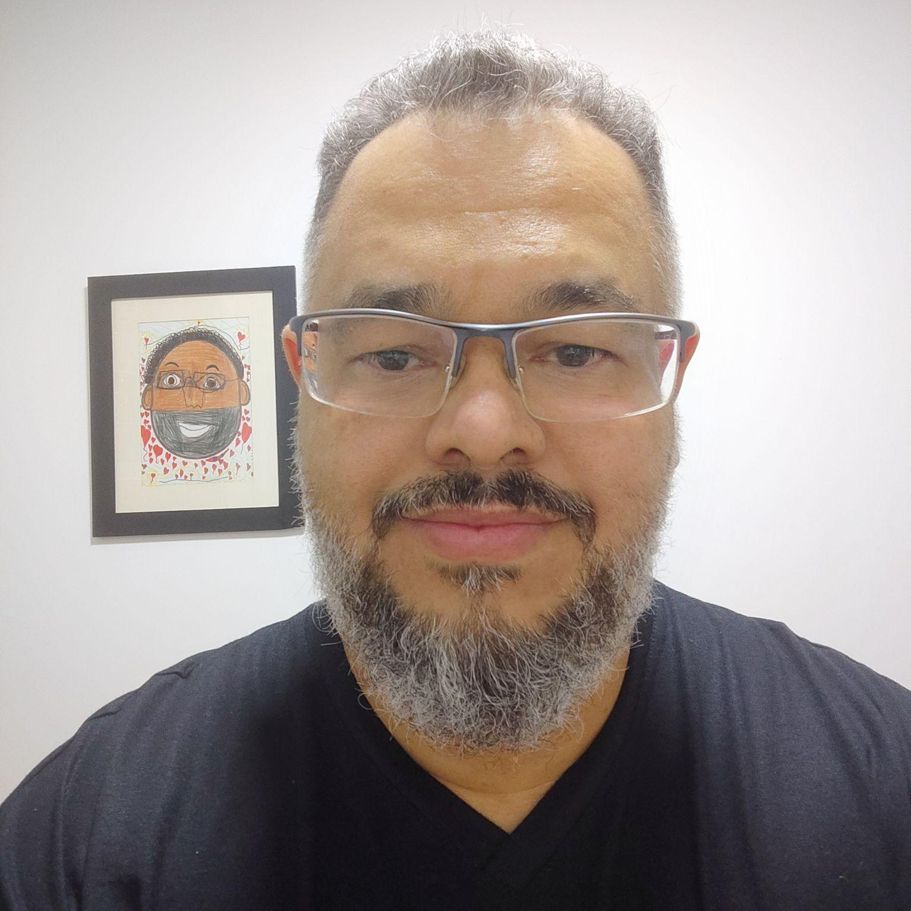


Analista de Segurança da Informação
raízen
Apaixonado por tecnologia
Desenvolvedor desde sempre (web, mobile, desktop)
Professor de tecnologia por + 10 anos
Atualmente ajudando a melhorar a segurança de aplicações e infraestrutura
Pentester em formação
Alexandre Felipe Banzatto
https://github.com/banzatto
https://linkedin.com/in/banzatto
Notes:
Falar sobre as linguagens antigas

Slide 3
Objetivos
Contextualização sobre segurança da informação
Segurança em camadas
Autenticação e Autorização
CVE / CWE
SAST / DAST / SCA
OWASP - Top 10
Exemplos com base no OWASP Top 10 e OWASP API Top 10
Referências

Slide 4
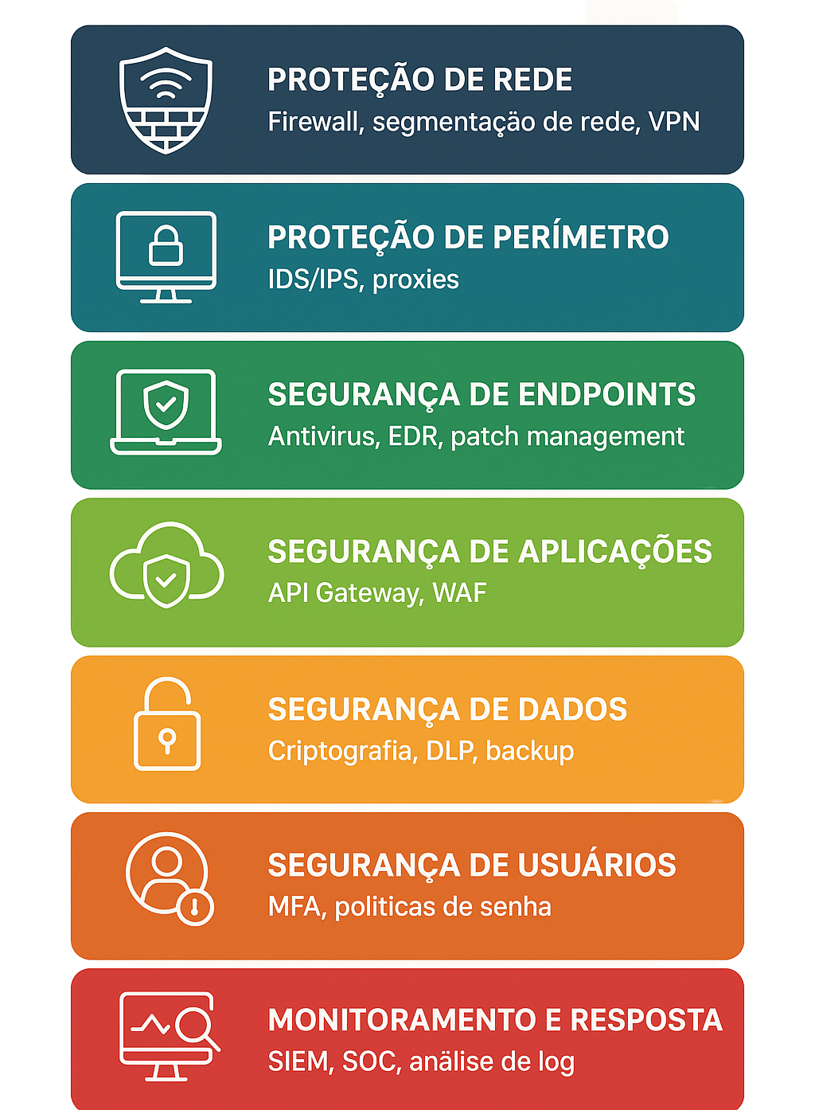
Segurança em camadas

Slide 5
Autenticação x Autorização
Autenticação
Determina se você é quem diz ser
Normalmente envolve o fornecimento de credenciais (usuário e senha)
Autorização
Determina o que você pode fazer dentro do sistema
Envolve políticas e permissões

Slide 6
CVE / CWE
CVE (Common Vulnerabilities and Exposures)
Catálogo de vulnerabilidades conhecidas para um determinado produto
CWE (Common Weakness Enumeration)
Lista de fraquezas de softwares e hardware que podem ser exploradas

Slide 7
SAST / SCA / DAST
SAST (Static Application Security Testing)
Analisa o código fonte da aplicação
Checkmarx, Veracode, DataDog, Github Advanced Security, Orca …
DAST (Dynamic Application Security Testing)
Analisa a aplicação em funcionamento
Veracode, ZAP, Checkmarx…
SCA (Software Composition Analysis)
Analisa bibliotecas / pacotes, dependências das aplicações
GHAS, Orca, Black Duck…

Slide 8
OWASP
Open Worldwide Application Security Project
Fundação sem fins lucrativos fundada em 2001
Objetivo de promover o software seguro por meio de educação, ferramentas e colaboração
Projetos da OWASP
OWASP TOP 10
OWASP API TOP 10
OWASP Juice Shop
OWASP Mobile Application Security
OWASP Gen AI Security Project

Slide 9
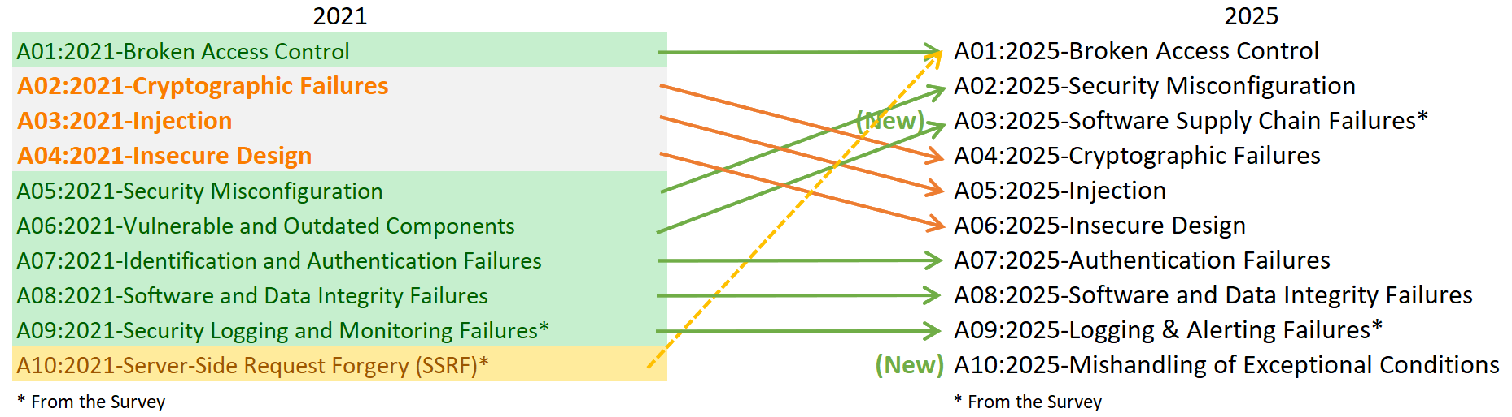
OWASP TOP 10
Relatório sobre os 10 riscos críticos mais encontrados em aplicações web
A versão atual é de 2021
Release Candidate 2025 anunciada 6/11/2025

Slide 10
OWASP API TOP 10
Agrupa os 10 riscos mais críticos de API
A versão atual é de 2023
API1:2023 Broken Object Level Authorization
API2:2023 Broken Authentication
API3:2023 Broken Object Property Level Authorization
API4:2023 Unrestricted Resource Consumption
API5:2023 Broken Function Level Authorization
API6:2023 Unrestricted Access to Sensitive Business Flows
API7:2023 Server-Side Request Forgery
API8:2023 Security Misconfiguration
API9:2023 Improper Inventory Management
API10:2023 Unsafe Consumption of APIs

Slide 11
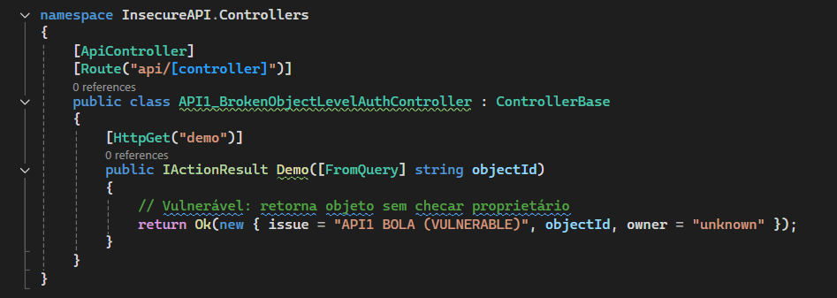
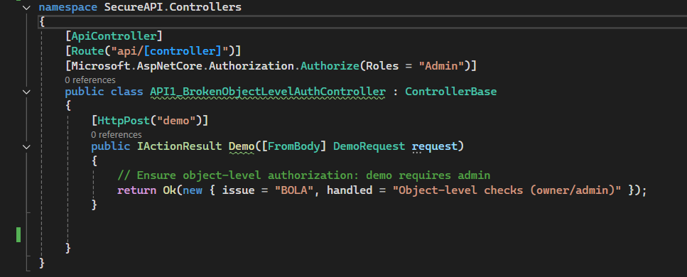
Exemplos - API1_BrokenObjectLevelAuthController

Slide 12
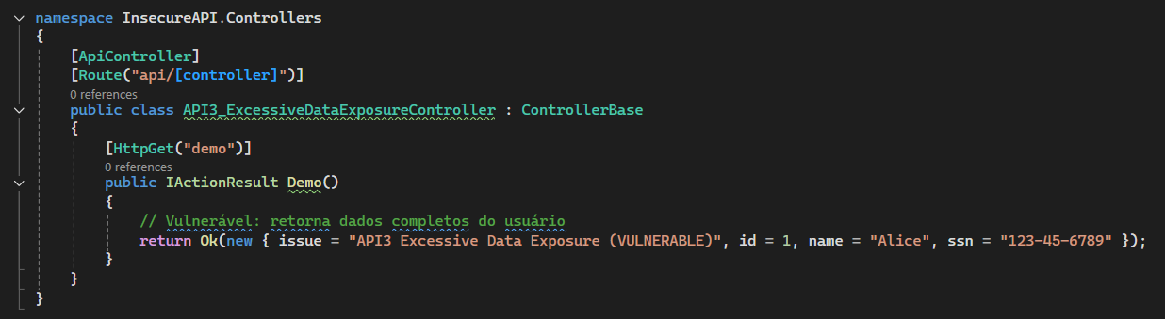
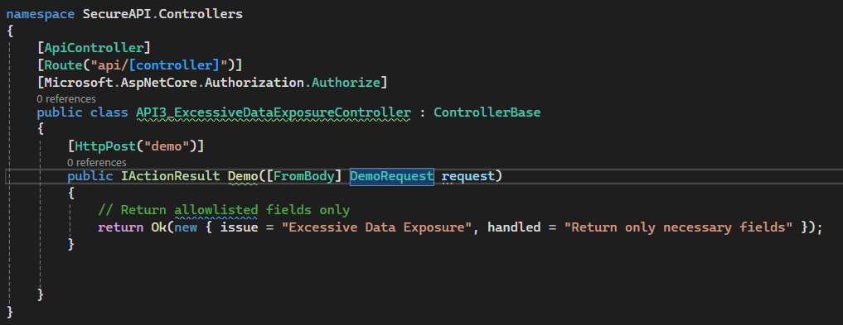
Exemplos - API3_ExcessiveDataExposure

Slide 13
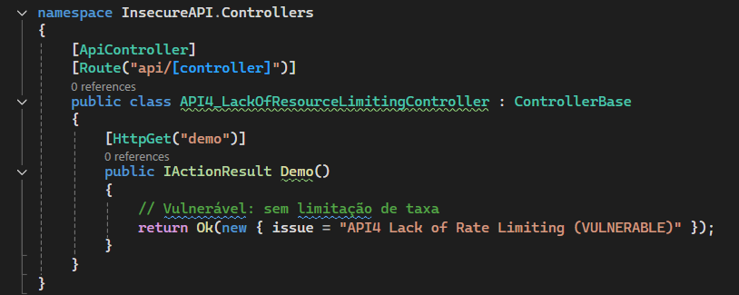
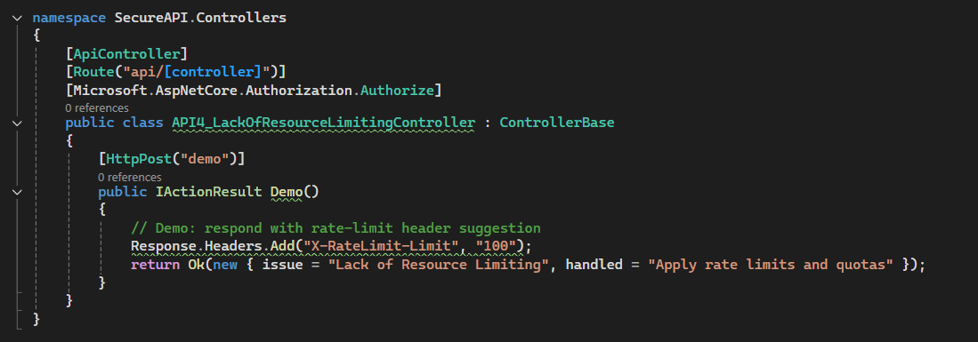
Exemplos - API4_LackOfResourceLimiting

Slide 14
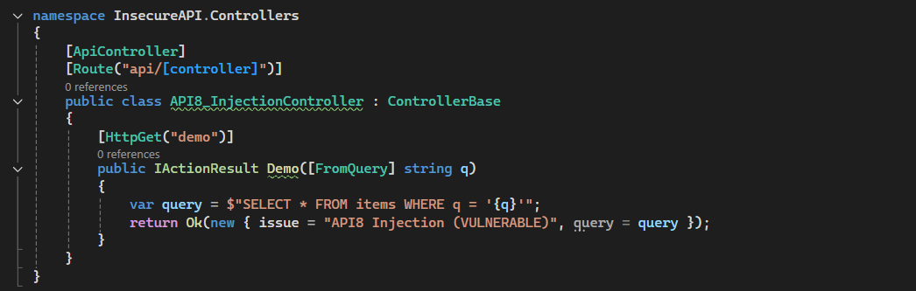
Exemplos - API8_Injection

Slide 15
GitHub -Exemplos
https://github.com/banzatto/APISecureInsecure

Slide 16
Referências
APISecUniversity - www.apisecuniversity.com
OWASP - www.owasp.org
ZAP (Zed Attack Proxy) - https://www.zaproxy.org/
Nist - https://www.nist.gov/cybersecurity-and-privacy

Slide 17
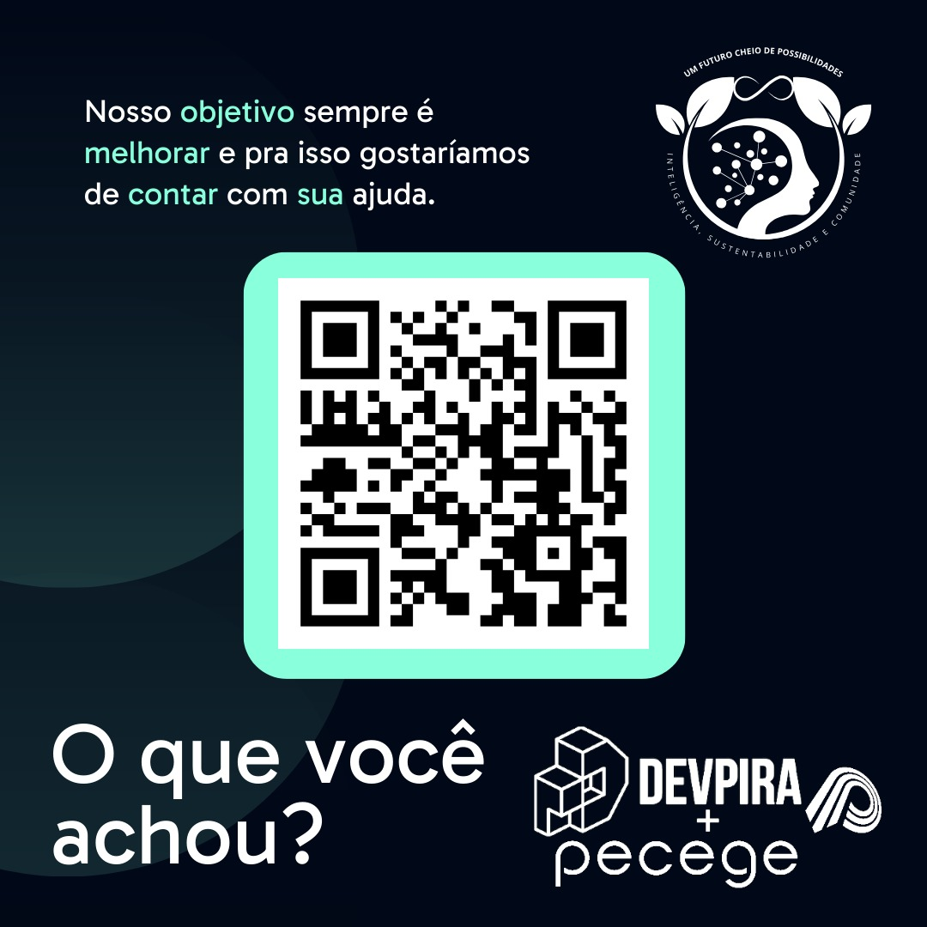
Avaliação
https://forms.gle/kZh7cx4jshrQJi786

Slide 18
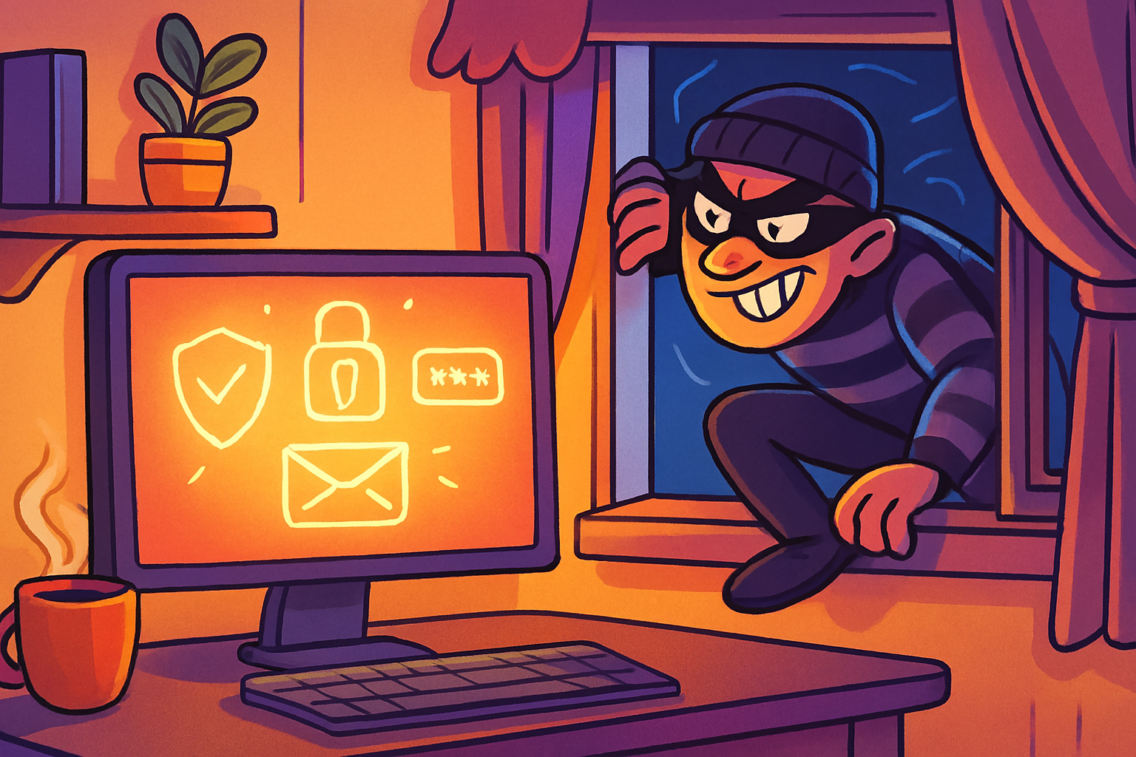
Obrigado!
Dúvidas
https://github.com/banzatto
https://linkedin.com/in/banzatto

